Slide 1
移动端Flutter 第1课
如何开始工作？

Slide 2
本节课内容
一、Dart 语言 和 Flutter 框架
二、开发环境搭建和升级
三、Flutter脚手架
四、第一个APP、调试 和 UI基础
五、编译Android和iOS

Slide 3
Dart语言和Flutter框架
01

Slide 4
Dart 语言
灵活强大
高效稳定
大厂支持
门槛低
天生跨平台思维，可以运行于移动端、Web端、服务器端，还可以编译为native可执行文件。
能够轻松集成c/c++/java/oc/swfit代码。
Dart 比 Java 快得多，比 Javascript 快大约 1 倍。强类型语言，可以用 AOT 或 JIT编译。
完善的工具链支持IntelliJ IDE、Android Studio、VS Code、VIM、Atom...
谷歌出品，也是其第三代操作系统Fuchsia OS的UI语言。
Adwords、Fuchsia、阿里巴巴、Adobe、JetBrains在生产环境中使用。
语法非常现代化直观易懂，你还没开始学 Dart，可能就对它很熟悉了。
通过Dartpad可以在浏览器中直接运行实例程序。

Slide 5
Flutter 框架
跨平台
界面美观
高效开发
缺点
基于Dart的特性，同一份代码开发iOS、Android和Web端。
更少的代码做更多的事情。
提供丰富的跨平台一致性的Widget。
UI性能远超HybridApp，优于React Native。
基于Dart的JIT编译能力，实现移动端开发热更新，大幅提高开发效率。
代码可读性低，对代码质量和管理要求较高。
GitHub issues 5k+，第三包尚未达到稳定阶段。版本升级后需要大量测试。
项目负责人需要具备基本的原生开发能力（ReactNative这方面问题更多）

Slide 6
开发环境搭建和升级
02

Slide 7
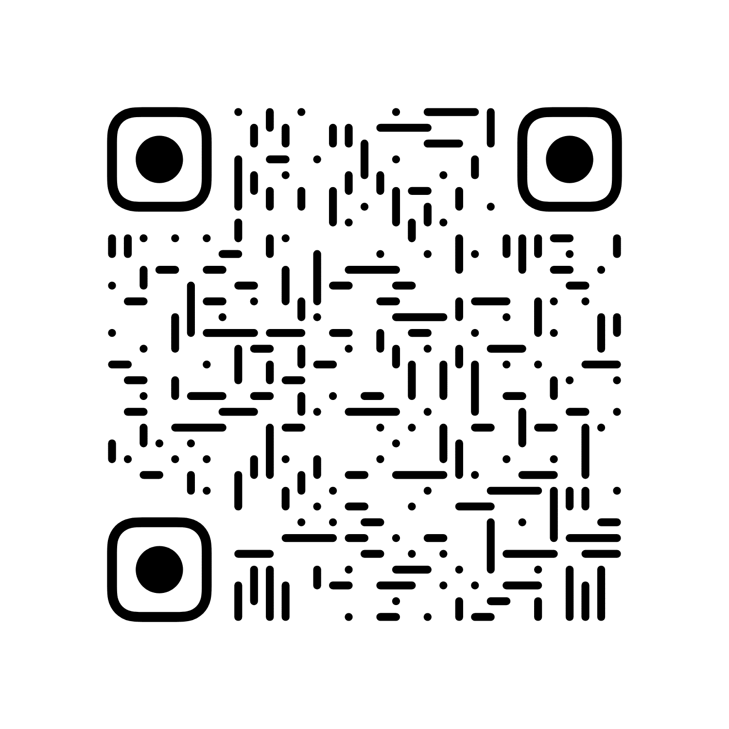
开发环境搭建和升级
Windows开发环境
https://maosong-pactera.github.io/training-flutter/#/lesson-01/windows
macOS 开发环境
https://maosong-pactera.github.io/training-flutter/#/lesson-01/macos

Slide 8
Flutter脚手架
03

Slide 9
Flutter脚手架
开发标准化
约定文件结构、状态管理、HTTP、数据库和视图的标准
01
简化管理
统一业务处理规范，代码可读性提高
02
降低入门难度
开箱即用，直接入手开发，减少初期学习过程
03
BLoC(RxDart)
04
基于BLoC机制的状态管理
SQLite
05
基于SQLite的数据存储、离线存储
第三方库
06
集成常用的第三方库

Slide 10
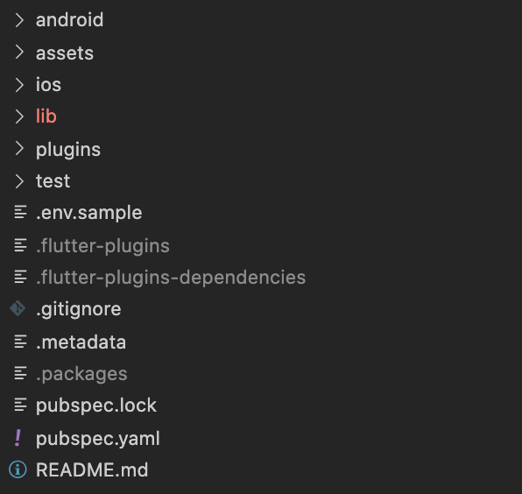
Flutter脚手架结构
Android项目
资源文件，如图片
iOS项目
Flutter项目代码
本地插件
单元、端对端测试
应用程序信息、第三方库引用
环境变量

Slide 11

Flutter项目代码(lib文件夹)结构
BLoC状态管理
配置文件
数据模型
启动器
视图
工具库
入口文件

Slide 12
第一个APP和UI基础
04

Slide 13
第一个APP

Slide 14
创建第一个页面

Slide 15
UI基础

Slide 16
引入第三方包

Slide 17
调试和运行

Slide 18
运行失败处理

Slide 19
编译Android和iOS
05

Slide 20
编译Android
打开命令行提示符，进入项目文件夹执行：
$ flutter build apk –-debug # debug包
$ flutter build apk –-profile # profile包
$ flutter build apk –-release # release包
Running Gradle task 'assembleDebug'...
Running Gradle task 'assembleDebug'... Done
✓ Built build/app/outputs/flutter-apk/app-debug.apk.

Slide 21
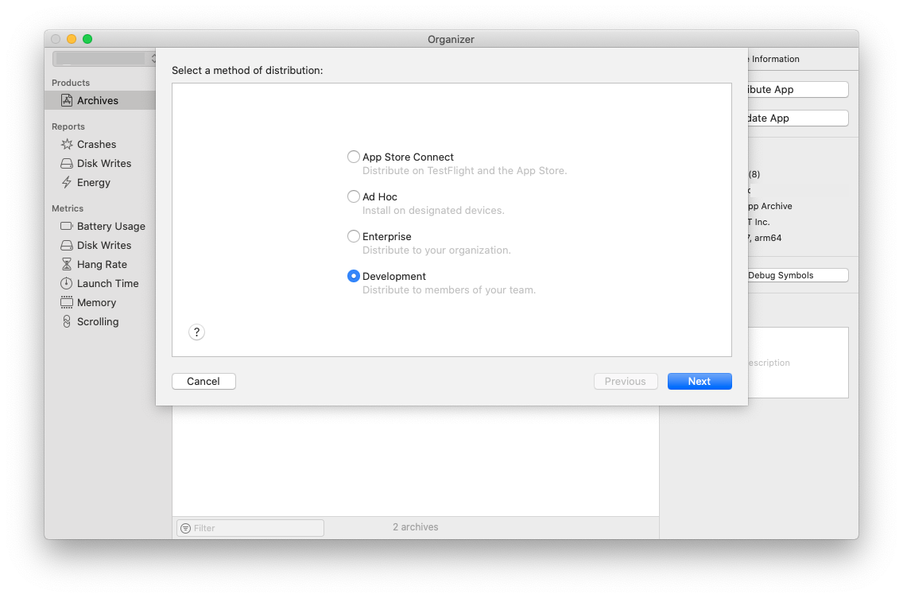
编译iOS
1、使用 Xcode 打开 ios/Runner.xcworkspace
2、设置签名、key…
3、菜单项 > Product > Archive 生成 Archive
4、菜单项 > Window > Organizer
5、选中最近的 Archive，点击 Distribute App
6、选择 Development
7、根据提示完成 ipa 打包

Slide 22
第1课 课后作业
06

Slide 23
一、熟练掌握环境搭建
1、Android Studio / Visual Studio Code
2、Flutter SDK 安装
3、Gradle 升级到 v6.7
4、将 flutter doctor 命令的截图发到学习群中

Slide 24
二、开发第一个界面
1、实现一个简单的“新闻列表”页面
2、每条新闻需要展示 图片、文字、简介、阅读数、发稿时间 等信息
3、实现下拉刷新、上拉加载功能
4、可以通过 List + Map 类型虚拟新闻数据

Slide 25
三、发布到Android手机或仿真器
1、打包APK，并在Android手机运行
2、没有安卓手机可以使用仿真器
3、有条件的iOS开发者，可以打包 ipa 安装到iPhone运行。
4、将App的操作通过 录屏 或 拍视频 的方式发到群中

Slide 26
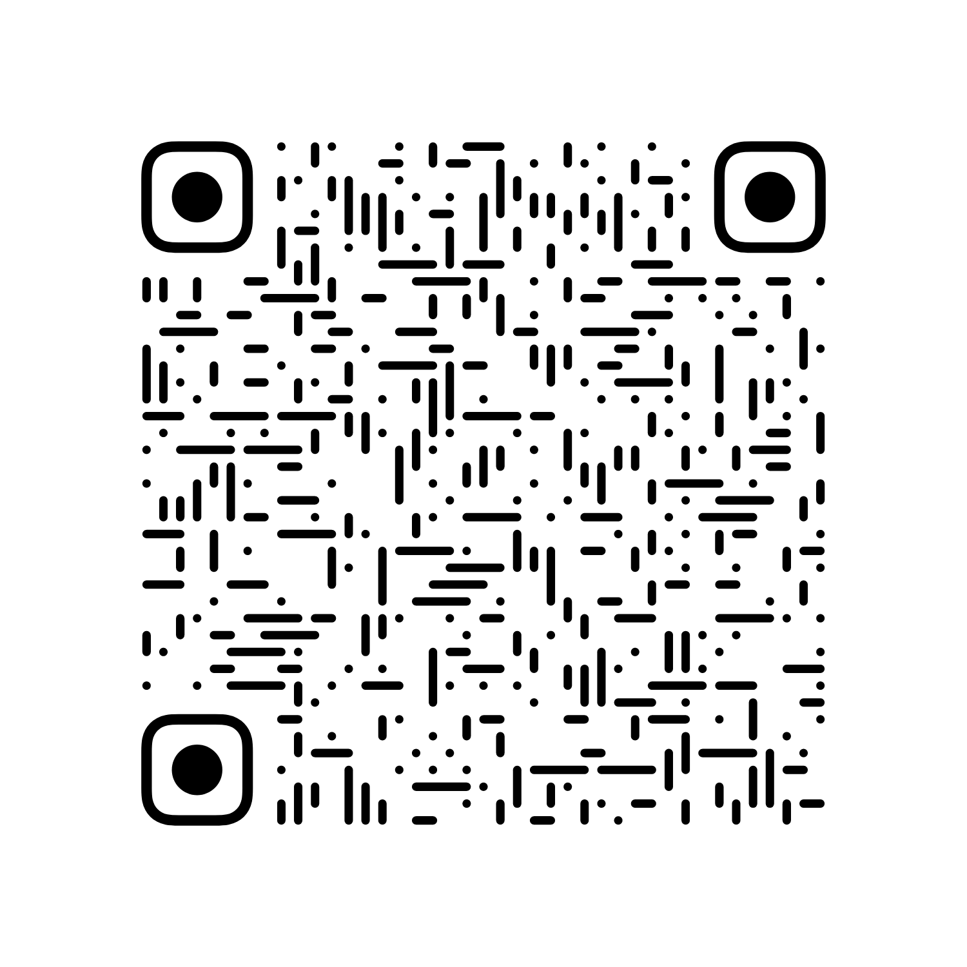

Slide 27
图形资源

Slide 28
图形资源2

Slide 29
通用图标

Slide 30
商务图标

Slide 31
头像图标

Slide 32
创意图标

Slide 33
教育图标

Slide 34
帮助支持图标

Slide 35
医学图标

Slide 36
自然图标

Slide 37
演出图标

Slide 38
运营图标

Slide 39
团队图标

